Slide 1
8. 함수(function) 기본이론 2 - with TS

Slide 2

내장객체(built-in object)

Slide 3
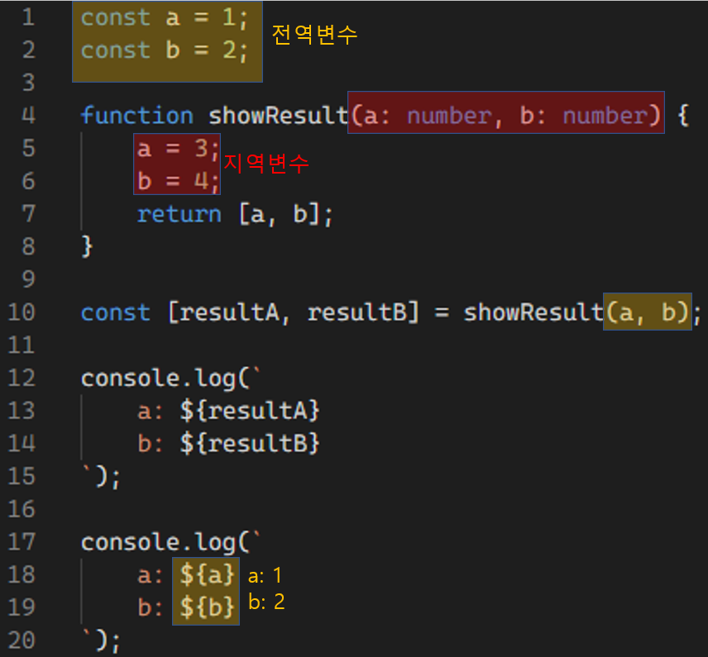
global variable
local variable

Slide 4
배열과 객체는 예외다
배열과 객체를 파라미터로 받아 변경하면
바깥에 있는 값도 바뀐다.

Slide 5
핵심정리
지역변수: 함수 안에서 복사해 쓰는 변수. 함수 바깥에 영향을 미치지 않는다.
전역변수: 함수 바깥에서 선언한 변수. 함수 안에서 선언한 적이 없어도 함수 안에서 쓸 수 있다.
그러나, 객체와 배열은 함수 안으로 가져오더라도 전역변수이므로, 함수의 파라미터로 쓸 땐 매우 조심해야한다.
코드에서 같은 이름으로 쓰였더라도 사실은 완전히 다른 것을 의미할 수 있다.
TypeScript에선 선택사항으로 return 의 타입을 지정할 수 있다.
경우에 따라선, parameter 또는 return 이 필요없는 함수를 만들 수도 있다.

